Slide 1
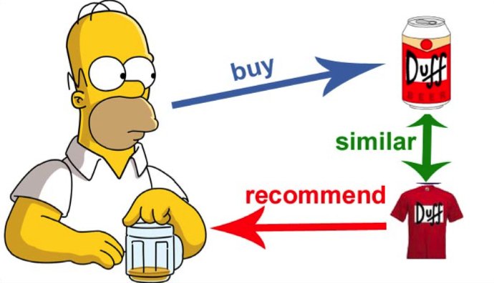
Priporočilni sistemi
Priporočilni sistemi pomagajo in krepijo naš naravni proces priporočanja stvari.
Ponavadi, uporabniki podajo neko povratno informacijo (implicitno ali eksplicitno), katero nato priporočilni sistem zbira in usmerja do ustreznih prejemnikov.

Slide 2
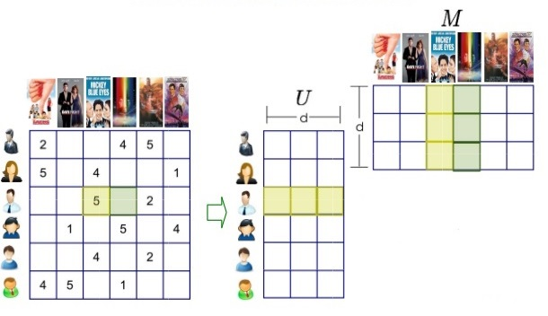
‘‘Collaborative filtering‘‘ na osnovi matrične faktorizacije
Model poizkuša razložiti ocene uporabnikov z nekimi skritimi faktorji uporabnikov in predmetov (npr: Žanri filmov).
Uporabnikom priporoča predmete, katere so v preteklosti imeli radi njim podobni uporabniki.

Slide 3
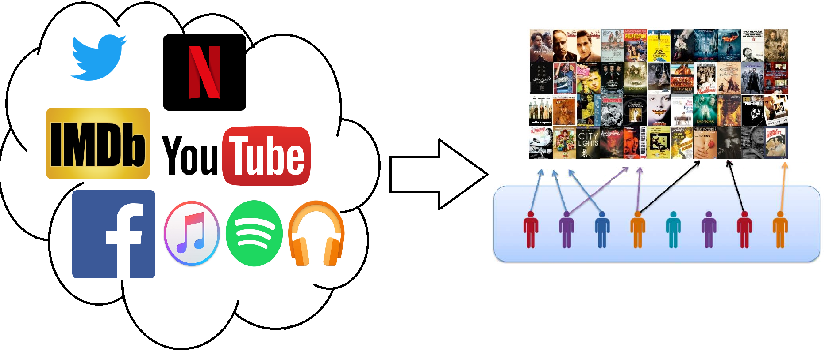
Naš pristop: SIMF
Razvijamo priporočilni sistem za hkratno modeliranje iz več asihronih podatkovnih tokov.

Slide 4
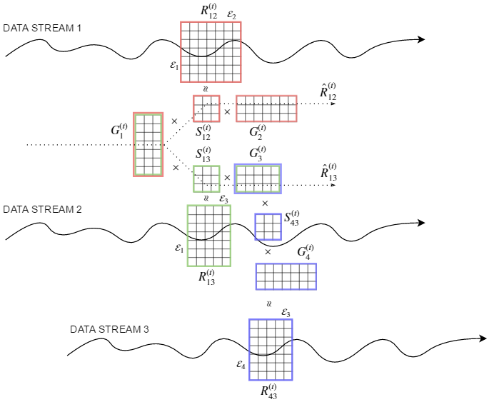
Naš pristop: SIMF

